Slide 1
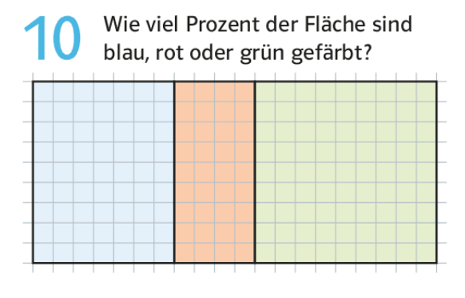
Hausaufgaben
Buch Seite 84 Aufgabe 10

Slide 2
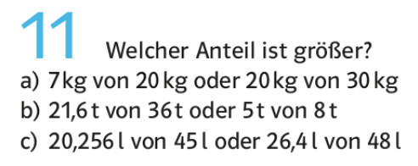
Hausaufgaben
Buch Seite 84 Aufgabe 11

Slide 3
Aufgabe: 29% sind 348. Wie viel sind 100%?
i) Zeichne ein Formeldreieck für Grundwert, Prozentwert und Prozentsatz
ii) Mithilfe des Formeldreiecks, schreibe die Formel um den Grundwert zu berechnen
iii)

Slide 4
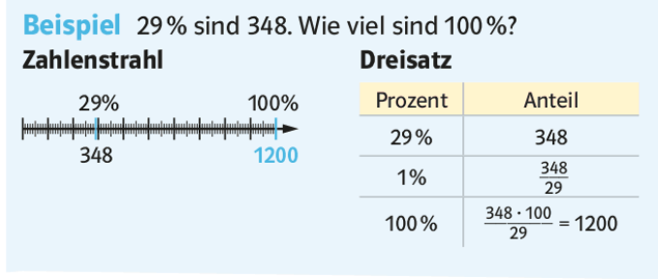
Dreisatz

Slide 5
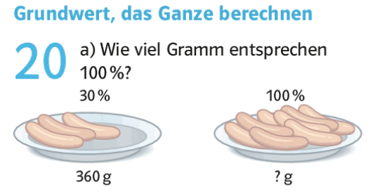

Slide 6
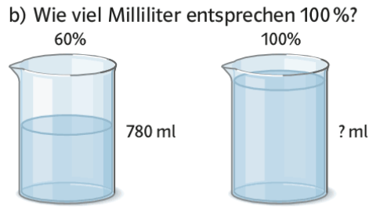

Slide 7
Hausaufgaben für Mittwoch
Buch Seite 84 Aufgaben 23, 28

